Slide 1
SISTEMAS DE CONTROL Y REGULACIÓN

Slide 2
ÍNDICE
Introducción
Noción de sistema
Lazo abierto
Lazo cerrado
Control continuo
Introducción
Control ON-OFF
Control PID
Resumen

Slide 3
Introducción
1

Slide 4
Noción de sistema
1.1

Slide 5
Noción de sistema
Un Sistema se define como el conjunto de elementos interrelacionados capaces de realizar una operación u objetivo dado.
El Sistema, por tanto, actuará a partir de unas magnitudes o causas (entradas) a fin de proporcionar unas respuestas o efectos (salidas).
Perturbación
e1
SISTEMA
S1
e2
S2
em
Sm
Ventanas al exterior
Temp referencia
Aula+circuito de agua caliente
Temp aula
Caudal agua caliente
Tª agua

Slide 6
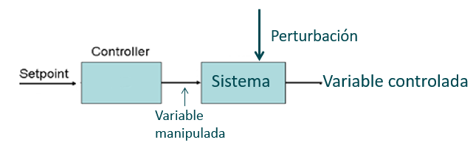
Definiciones
Sistema: Combinación de una serie de componentes que persiguen un objetivo común conjuntamente.
Controlar: Medir el valor de la variable a controlar y aplicar la acción necesaria al sistema para reducir la diferencia entre este valor y el objetivo.
Variable controlada: Magnitud que se mide y controla. Normalmente la variable controlada es una salida del sistema.
Referencia o consigna: Valor que se desea para la variable controlada.
Variable accionada / Acción de control: Magnitud sobre la que se realiza el cambio con el objetivo de variar la variable controlada. Normalmente son entradas del sistema.
Perturbación: Todas las entradas que no se manipulan y que por lo tanto tienen un efecto perjudicial sobre el control.
Causa (entrada)
Efecto (salida) o variable controlada

Slide 7
Lazo abierto
1.2

Slide 8
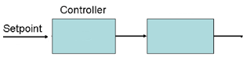
Lazo abierto
Los sistemas de control pueden ser de dos tipos:
Control en lazo abierto
Control en lazo cerrado
Sistema de control en lazo abierto: Son aquellos en los que la salida no tiene influencia sobre la entrada. El controlador genera la orden sin tener en cuenta el valor actual de la salida del sistema.
Perturbación
Sistema
Variable controlada
Variable manipulada

Slide 9
Lazo abierto
Sistema de control en lazo abierto
A cada referencia de entrada le corresponde una señal de salida fija.
No se compara la salida del sistema con el valor deseado (setpoint/referencia) y, por lo tanto, la salida del sistema no influye en el control.
El sistema de control no tiene noticias sobre la señal de salida. Si se desvía la señal de salida de la referencia, el sistema no podrá responder autónomamente para corregir el desvío (error).

Slide 10
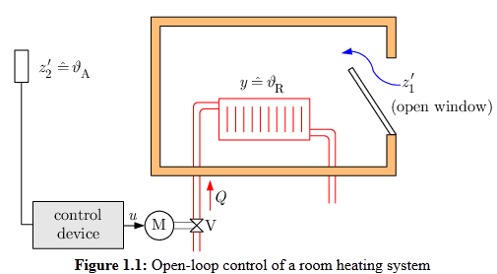
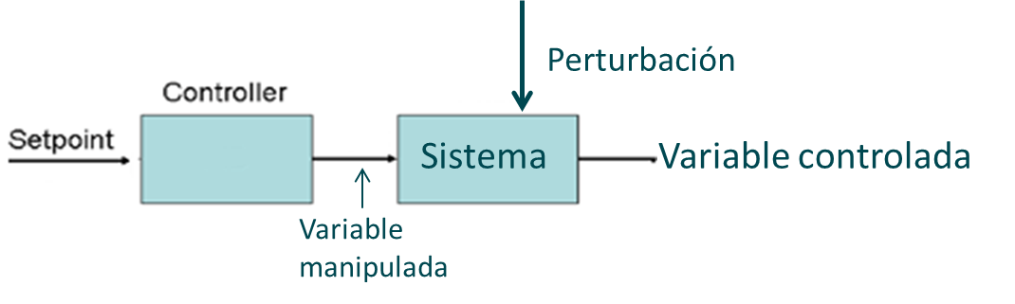
Lazo abierto
Sistema de control en lazo abierto

Slide 11
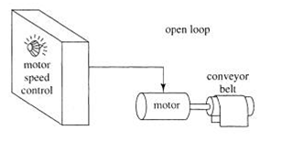
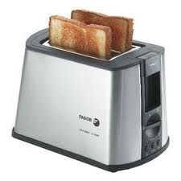
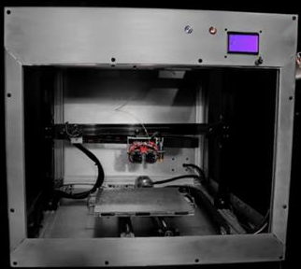
Lazo abierto
Sistema de control en lazo abierto
El control en lazo abierto se implementa en los procesos controlados secuencialmente, con acciones que influyen de forma determinada y sin regulación continua de alguna variable. Normalmente se controlan a través de un PLC.

Slide 12
Lazo abierto
Pregunta: ¿Qué es lo que sucede si tengo el pie en el acelerador en un ángulo constante de apertura (pie en la misma posición) cuando en vez de transitar en una llanura empiezo a subir una cuesta? Razonar la respuesta

Slide 13
Lazo cerrado
1.3

Slide 14
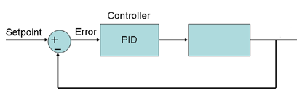
Lazo cerrado
Sistema de control en lazo cerrado: Son aquellos en los que el controlador tiene en cuenta el valor actual de la salida del sistema.
Perturbación
Sistema
Variable controlada
Variable manipulada
REALIMENTACIÓN

Slide 15
Lazo cerrado
Sistema de control en lazo cerrado
Los sistemas de lazo abierto son simples pero su funcionamiento solo es satisfactoria cuando el controlador está bien calibrado y en ausencia de perturbaciones. Estas dos condiciones son difíciles de satisfacer, por lo tanto, es reducido el número de casos prácticos donde se utilice el lazo abierto.
La mayor ventaja del lazo cerrado es la insensibilidad a las perturbaciones y el mayor inconveniente es que se pueden dar problemas de estabilidad.

Slide 16
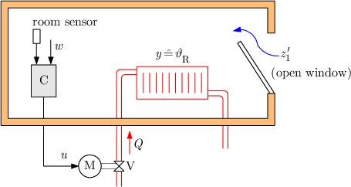
Lazo cerrado
Sistema de control en lazo cerrado
LAZO ABIERTO
LAZO CERRADO

Slide 17
Lazo cerrado
Estructura básica de control
Se denomina estructura básica de control, a un sistema de control en lazo cerrado. Los elementos que lo constituyen son:
Planta: Es aquello que se quiere controlar
Órgano de medida: es aquel que da un valor de la magnitud que se desea controlar (mide).
Comparador: es el dispositivo que determina la desviación existente entre el valor deseado (consigna) para la magnitud a controlar y el valor medido.
Órgano de control: Es aquel que indica la magnitud de la acción a efectuar (señal de control) sobre la planta en función de la desviación observada por el comparador.

Slide 18
Lazo cerrado
Estructura básica de control
La variable deseada (consigna) puede estar representada como una magnitud física de cualquier tipo. Entonces, para que sea comparable con la señal dada por el órgano de medida aquella deberá transformarse en una magnitud del mismo tipo y cuyos valores se refieren a los mismos rangos de la variable a controlar.
El órgano que realiza dicha transformación es el órgano de consigna.

Slide 19
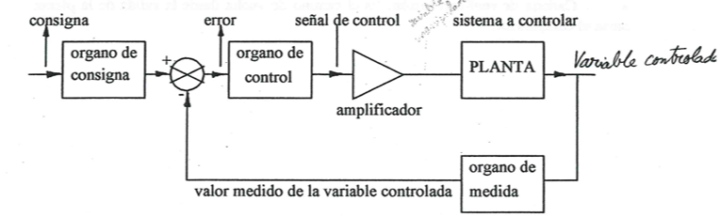
Lazo cerrado
Estructura básica de control

Slide 20
Definiciones
Consigna: Es el valor deseado de la variable a controlar.
Señal de error: Desviación entre la consigna y el valor medido de la variable a controlar.
Señal de control: Es la señal que los elemento de control aplican a la planta y representa el grado de intensidad de la acción.
Variable manipulada: Es la entrada del sistema a controlar, que se manipula para imponerle un funcionamiento dado.
Variable controlada: Es la salida de la planta que se controla.
Retroalimentación: Es el camino de vuelta desde la salida de la planta hasta el comparador.

Slide 21
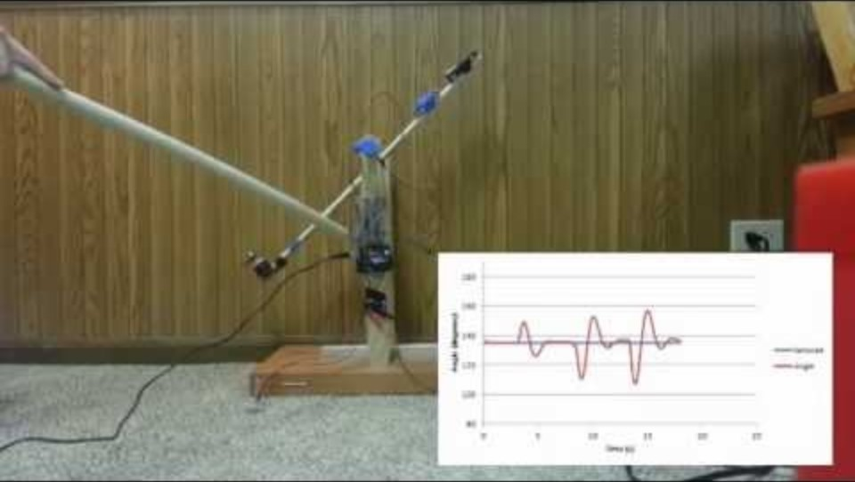
Lazo cerrado
Sistema de control en lazo cerrado

Slide 22
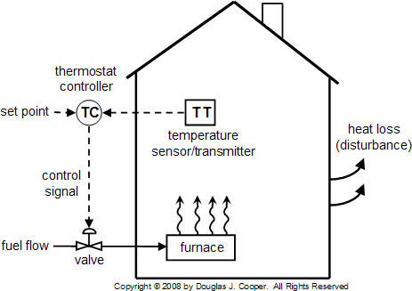
Lazo cerrado
Ejemplos sistema de control en lazo cerrado

Slide 23
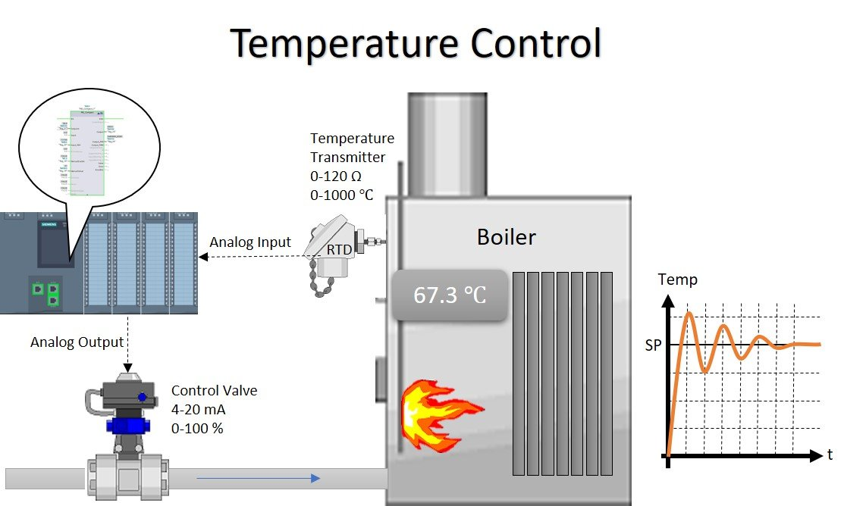
Lazo cerrado
Ejemplos sistema de control en lazo cerrado

Slide 24
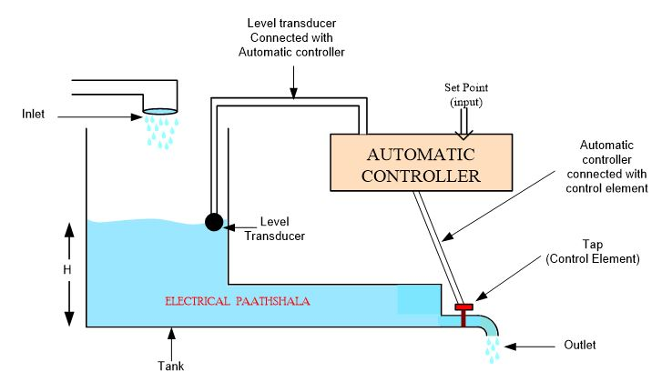
Lazo cerrado
Ejemplos sistema de control en lazo cerrado

Slide 25
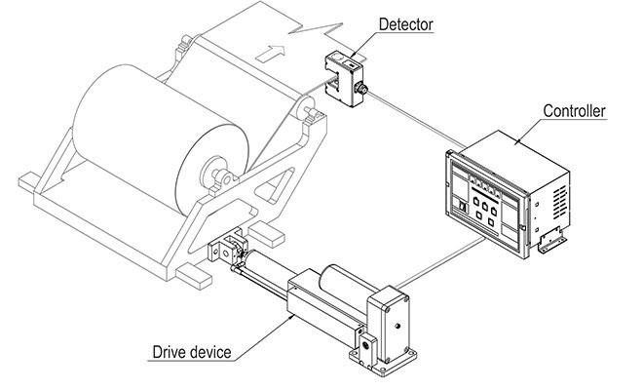
Lazo cerrado
Ejemplos sistema de control en lazo cerrado

Slide 26
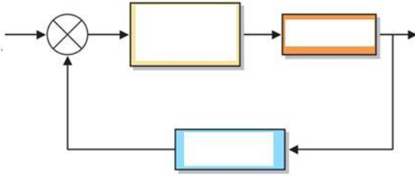
Ejercicio:
Indica el nombre de los elementos que integran el siguiente diagrama de bloques

Slide 27
Ejercicio:
Identifica el tipo de lazo de control de los siguientes ejemplos.

Slide 28
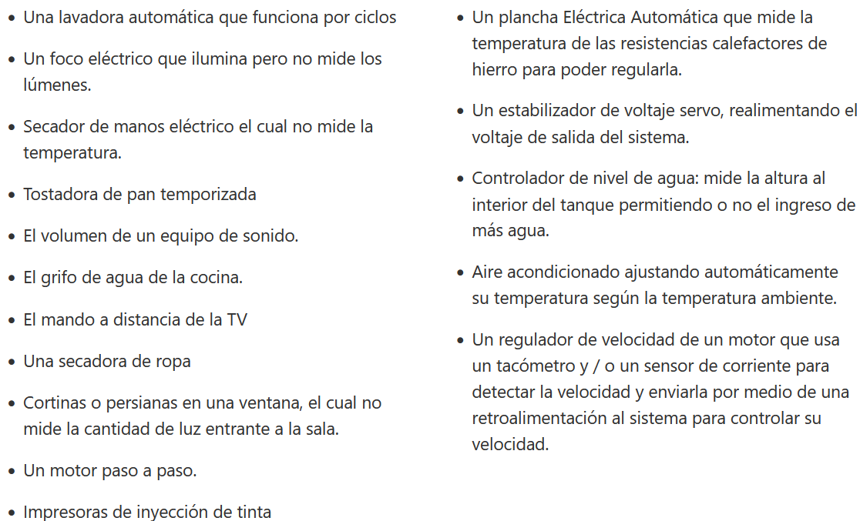
Ejemplos de lazos?

Slide 29
Control continuo
2

Slide 30
Introducción
2.1

Slide 31
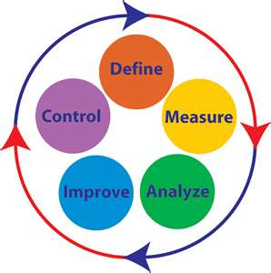
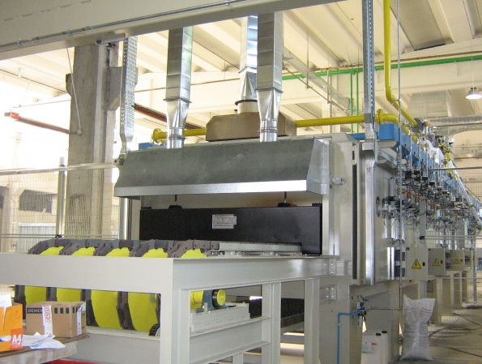
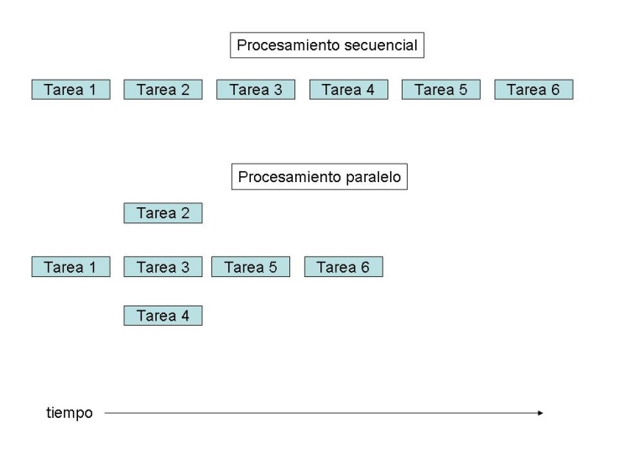
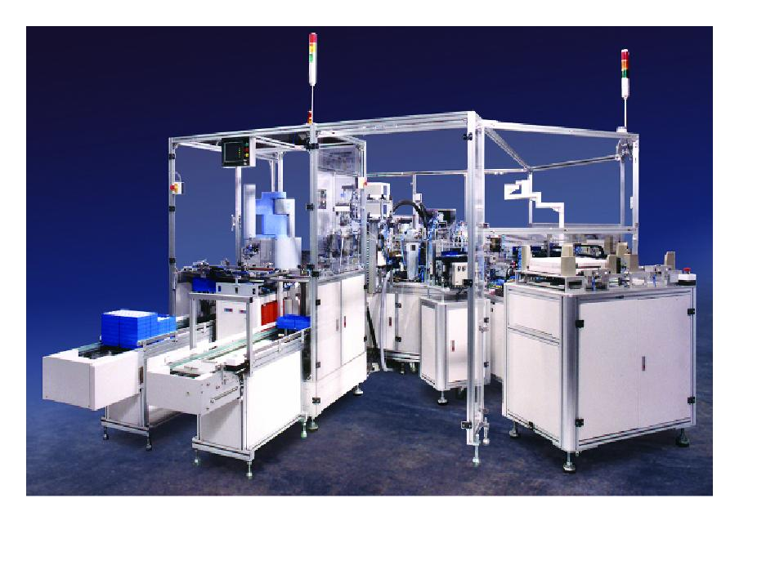
Introducción
Proceso continuo vs Proceso secuencial
PROCESO CONTINUO
Horno continuo
PROCESO SECUENCIAL
Línea de montaje automática

Slide 32
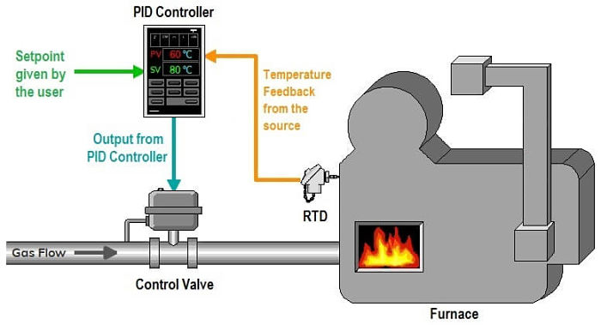
Introducción
Proceso continuo
La materia prima entra continuamente en el sistema, así como el producto acabado en la salida.
Los procesos de duración más bien larga y las variables a controlar son analógicas (continuas):
Temperatura en un alto horno.
Nivel de un depósito.
Proceso de bobinado/des bobinado.
Los controladores que se utilizan son ON/OFF, PID…

Slide 33
Introducción
Tipos de control en procesos continuos
Control ON-OFF
Control Proporcional (P)
Control Proporcional-Integral (PI)
Control Proporcional-Integral-Derivativo (PID)
El objetivo es el control de la variable física del proceso continuo (temperatura, presión, nivel, caudal…) con error 0 y de forma estacionaria.

Slide 34
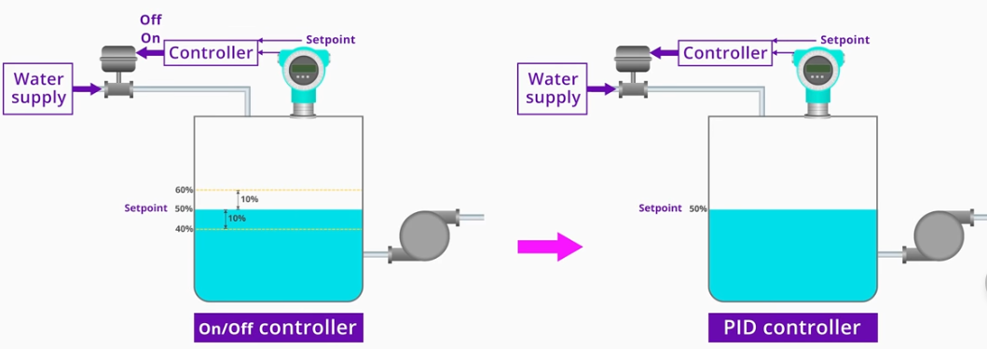
Introducción
Tipos de control en procesos continuos

Slide 35
Control ON-OFF
2.2

Slide 36
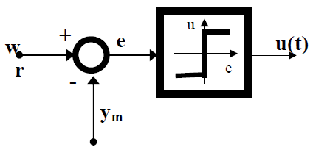
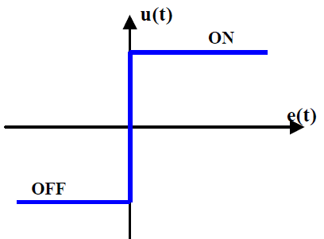
Control ON-OFF
Introducción
La salida del controlador toma tan sólo dos valores, ON (encendido) y OFF (apagado).
El controlador calcula el error en todo momento, error(t)=referencia – retroalimentación
Si error > 0, Salida=ON
Si error ≤ 0, Salida=OFF

Slide 37
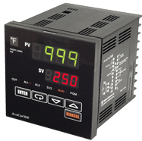
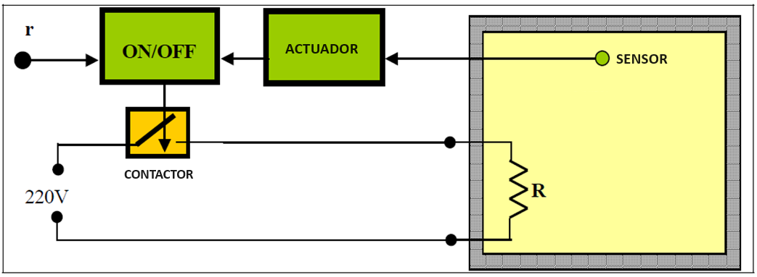
Control ON-OFF
Ejemplo

Slide 38
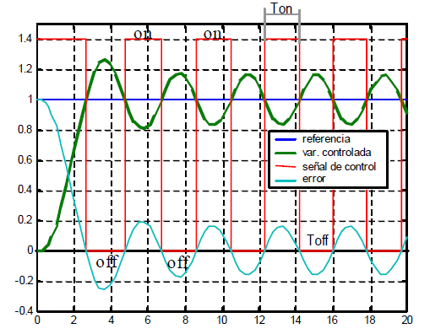
Control ON-OFF
Cuando el error supera el valor 0, se da el cambio OFF-ON.
Cuando el error baja del valor 0, se da el cambio ON-OFF.
Como resultado de una conmutación continua, el controlador genera una oscilación de la variable controlada.
Ejemplos: Termostato, bomba de baño, luz farolas…

Slide 39
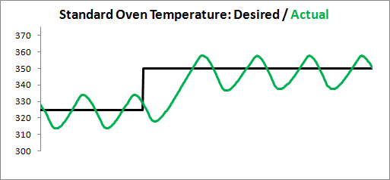
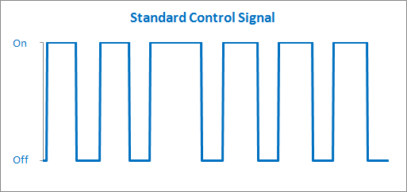
Control ON-OFF
Ejemplo
Si graficamos el cambio de la temperatura de un horno de 325ºC a 350ºC veríamos lo siguiente:
Referencia y valor actual
Salida controlador

Slide 40
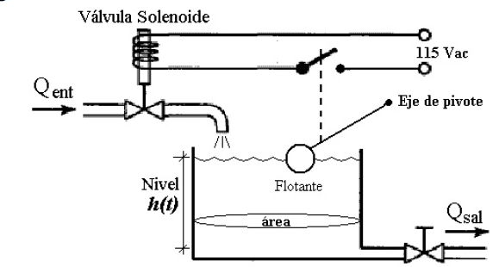
Control ON-OFF
Ejemplo

Slide 41
Control ON-OFF
Control ON-OFF con histéresis
Para reducir la frecuencia de conmutación encendido/apagado, se introduce una histéresis.
Por el contrario, la amplitud de la oscilación aumenta.
Si error > H/2, Salida=ON
Si error < -H/2, Salida=OFF

Slide 42
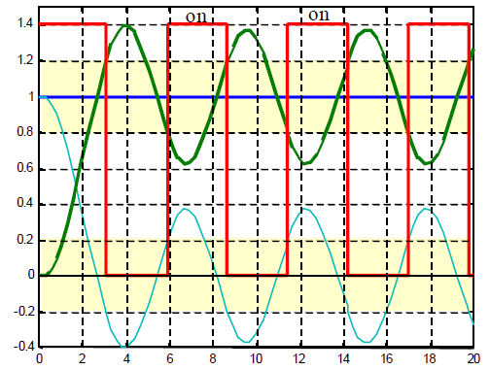
Control ON-OFF
Control ON-OFF con histéresis
Sin histéresis
Con histéresis

Slide 43
Control ON-OFF
Desventajas control ON-OFF
Se da una oscilación permanente que no se puede eliminar. No es deseable en muchos sistemas de control.
Una frecuencia de conmutación alta supone una vida útil baja de los componentes (contactores, válvulas…) ya que poseen un número máximo de conmutaciones.

Slide 44
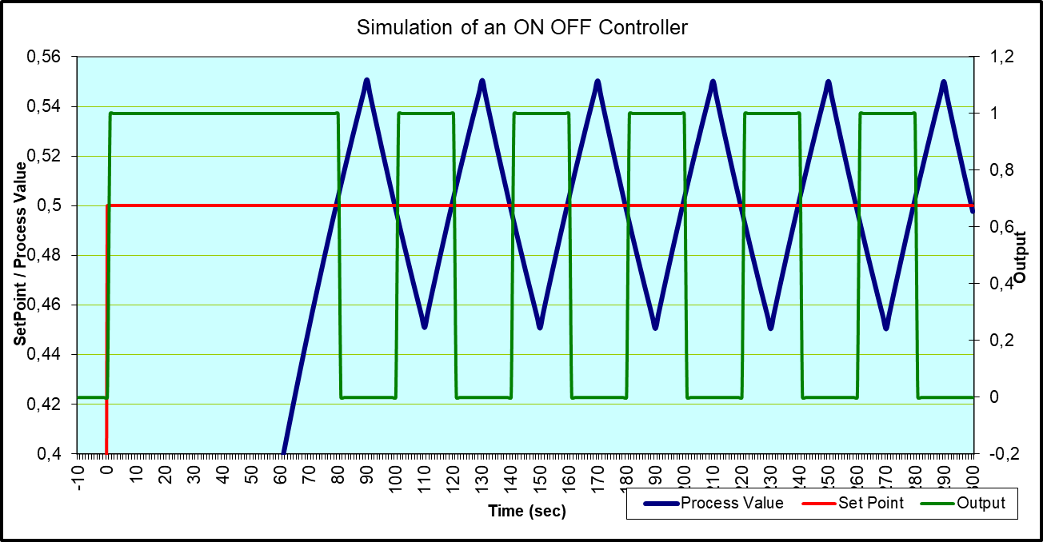
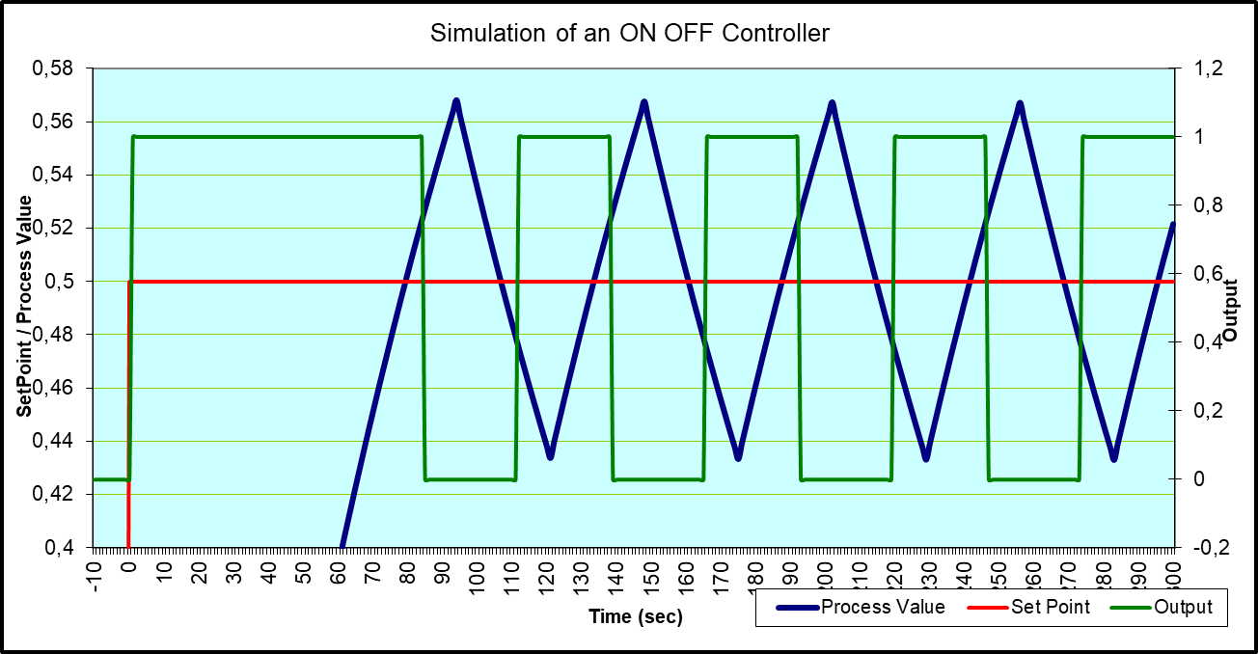
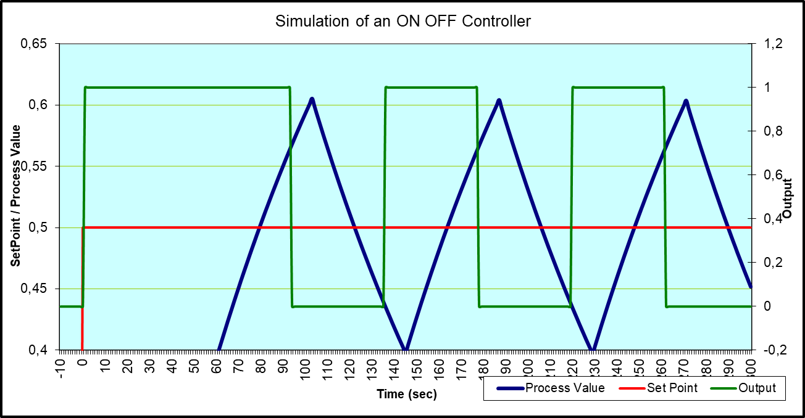
Efecto de incrementar la histéresis

Slide 45
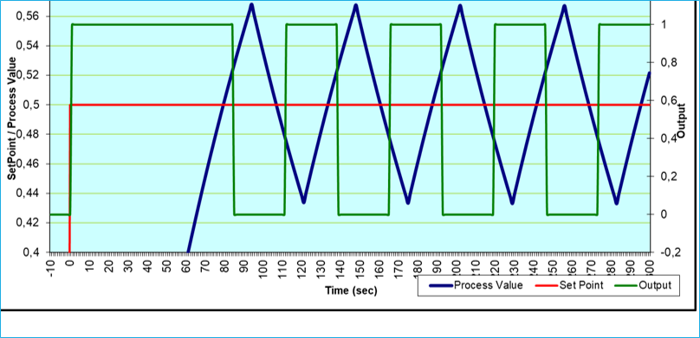
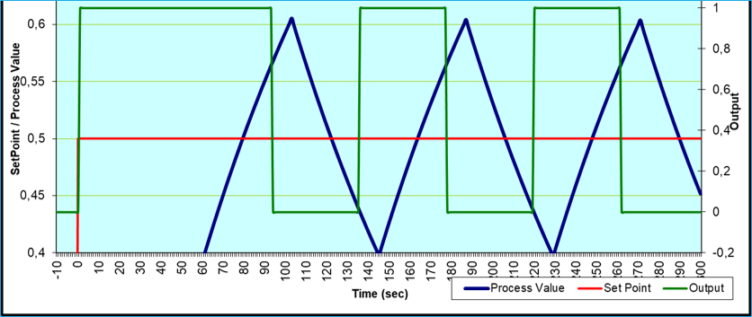
Ejercicio ON-OFF
¿Cuál es el valor e histéresis que se aplica en este control On-OFF?

Slide 46
Control PID
2.3

Slide 47
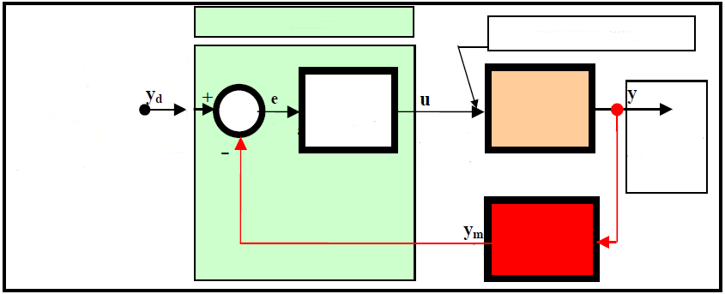
Control PID
Introducción
Tipo de control muy extendido en la industria
Basado en el control en lazo cerrado, generan una salida en función del error que existe en cada momento.
Controlador
Variable manipulada
error
PID
sistema
Referencia
Variable controlada
Feedback
Sensor

Slide 48
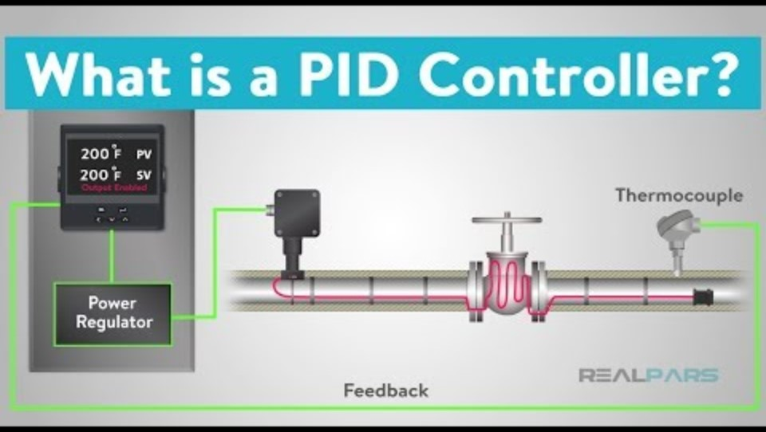
Control PID

Slide 49
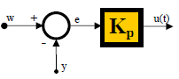
Control PID
Control Proporcional (P)
Este tipo de control multiplica el error por una constante. A esta constante se le llama ganancia proporcional (Kp).
Un valor pequeño de ganancia (Kp) genera una respuesta ante el error pequeña. Puede dar como resultado un control de poca sensibilidad y lento ante las perturbaciones.
Una valor demasiado grande de ganancia (Kp) genera una respuesta grande ante el error. El sistema puede volverse inestable, sobrepasar el valor deseado e incluso oscilar.

Slide 50
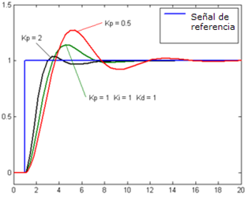
Control PID
Control Proporcional (P)

Slide 51
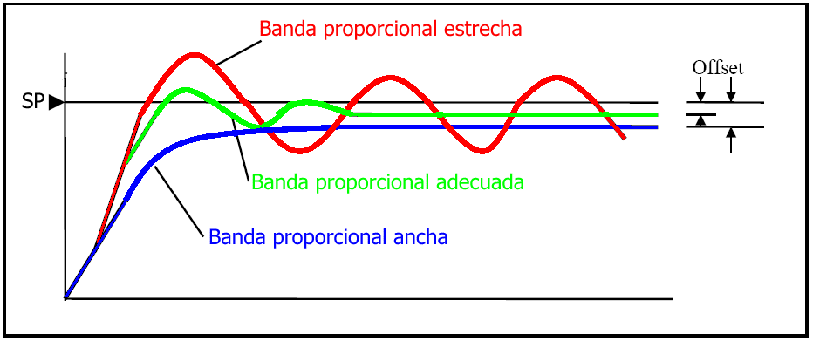
Control PID
Control Proporcional (P)
A medida que el error se reduce, pese a multiplicarlos por Kp, el sistema no es capaz de producir el cambio necesario para seguir reduciendo el error y aparece un error estacionario permanente.
Para eliminar el error estacionario hay que incluir factores que tenga en cuenta el tiempo (pasado y futuro), es decir un control integrado o derivativo.
High Kp
Kp alto: Sobrepasamiento y oscilaciones.
Kp optimo: Error estacionario admisible.
Kp bajo: Error estacionario demasiado grande.
Best Kp
Low Kp

Slide 52
Ejercicio
Non dago ariketa hauxe?
Completar la tabla con los valores requeridos, recomendamos dibujar diagrama de bloques de un lazo cerrado
CONTROL | CONSIGNA | MEDIDA | ERROR | SALIDA (teórica) CONTROLADOR
Kp=1 | 48 | 0
Kp=1 | 48 |  | 32
Kp=0,8 | 48 |  | 10
Kp=1 |  | 65 |  | 5
Kp=0,85 | 56 | 15
Kp=1 | 60 |  |  | 30
Kp=1 | 70 |  | 65
Kp=1 | 35 |  | 5
Kp=0,7 |  | 65 | 13
Kp=1 |  | 34 |  | 15

Slide 53
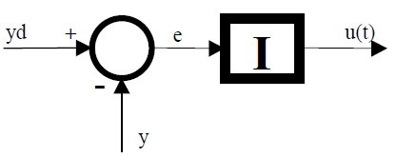
Control PID
Control Integral (I)
El término integral considera el histórico del error y su duración. La acción integral actúa cuando hay una desviación entre la consigna y la variable controlada, integrando el error respecto al tiempo (suma).
La señal de control variará siempre que el error sea diferente a cero y desaparecerá cuando el error sea igual a cero.
Característica principal: La acción integral hace desaparecer el error estacionario (Offset).

Slide 54
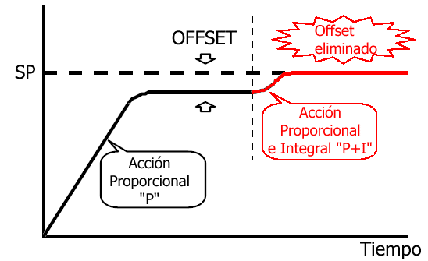
Control PID
Control Proporcional Integral (PI)
Cuando se utiliza únicamente el término integral, es más lento que un sistema de control proporcional, por lo que se generan oscilaciones y se tienen más posibilidades de convertirse en un sistema inestable.
Por lo tanto, se suele utilizar junto con la acción proporcional (PI).

Slide 55
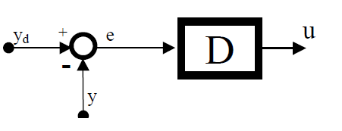
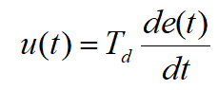
Control PID
Control Derivativo (D)
La salida del controlador es proporcional a la velocidad de cambio del error en ese momento (derivada del error).
La acción derivativa corrige las tendencias a desviarse de la referencia en régimen permanente y se anticipa a las desviaciones.
La acción derivativa aparece cuando hay una tendencia a la desviación y su reacción consiste en anular esa tendencia.
Característica principal: La acción derivativa hace desaparecer las posibles oscilaciones del sistema

Slide 56
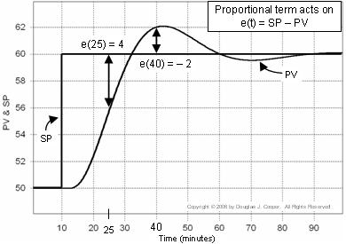
Control PID
Control Derivativo (D)

Slide 57
Control PID
Control PID
Acción Proporcional: Actúa dependiendo de la desviación del error.
Acción Integral: Elimina el error en régimen permanente.
Acción Derivativa: Se anticipa a las desviaciones eliminando las perturbaciones.

Slide 58
Control PID

Slide 59
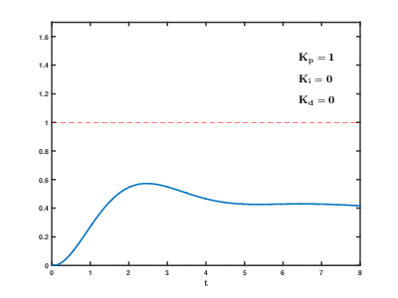
Control PID
Control PID

Slide 60
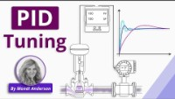
Control PID
Sintonía PID

Slide 61
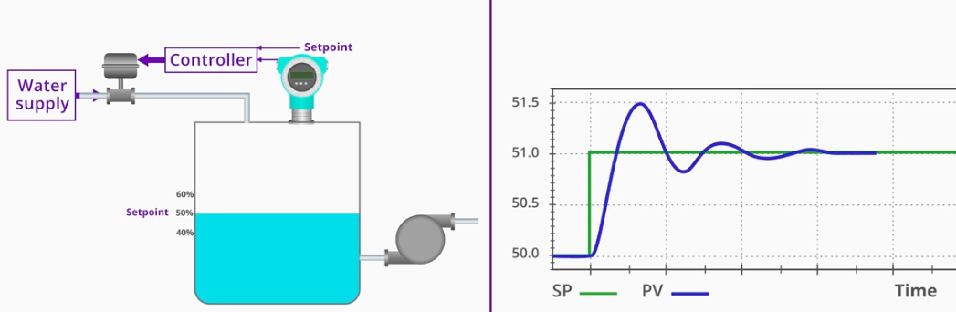

Control PID
¿Sería válido esta respuesta del controlador para estos dos procesos inductriales? Razónalo

Slide 62
Resumen
3

Slide 63




Resumen

Slide 64
Ejercicio:
Indica el nombre de los elementos que integran el siguiente diagrama de bloques
Valor de referencia
Variable manipulada
Variable controlada
Realimentación
Error
Controlador
Sensor
Sistema

Slide 65
Ejercicio:
Identifica el tipo de lazo de control de los siguientes ejemplos.

Slide 66
Eskerrik asko
Muchas gracias
Thank you

